Slide 1
M424
Mikroprozessoranwendungen realisieren

Slide 2
Inhaltsverzeichnis
Einleitung
Realisierung
Reflexion

Slide 3

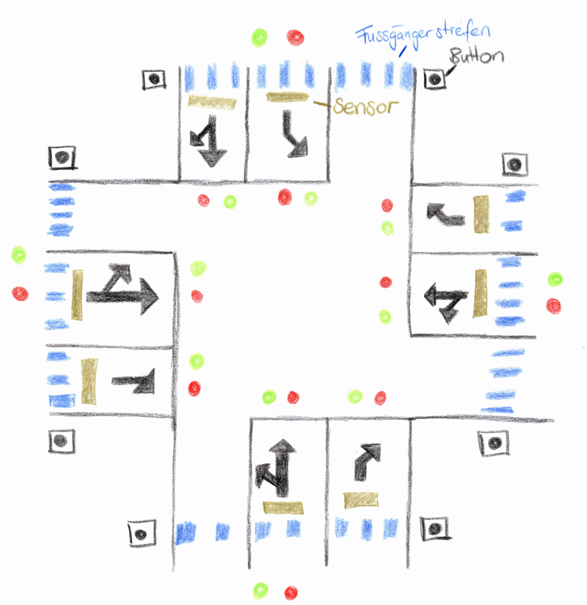
Einleitung / Problemstellung

Slide 4
Teilkomponenten
Shift Register Out
Shift Register In
Queue
Timed Interrupts
Ampelkonfiguration

Slide 5
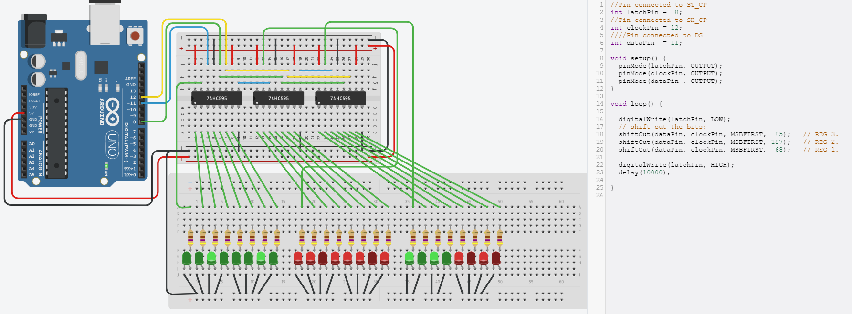
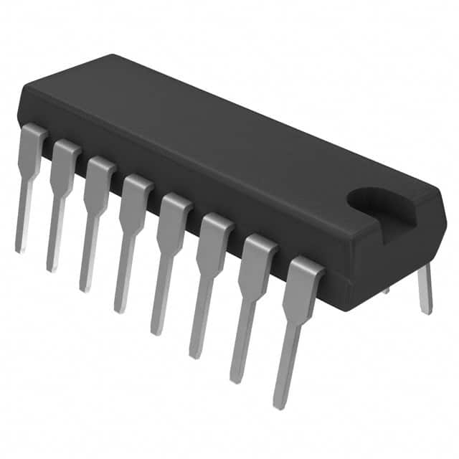
Shift Register Out (LEDs)
[00000000] [11111111] [00001111]
0 255 15

Slide 6
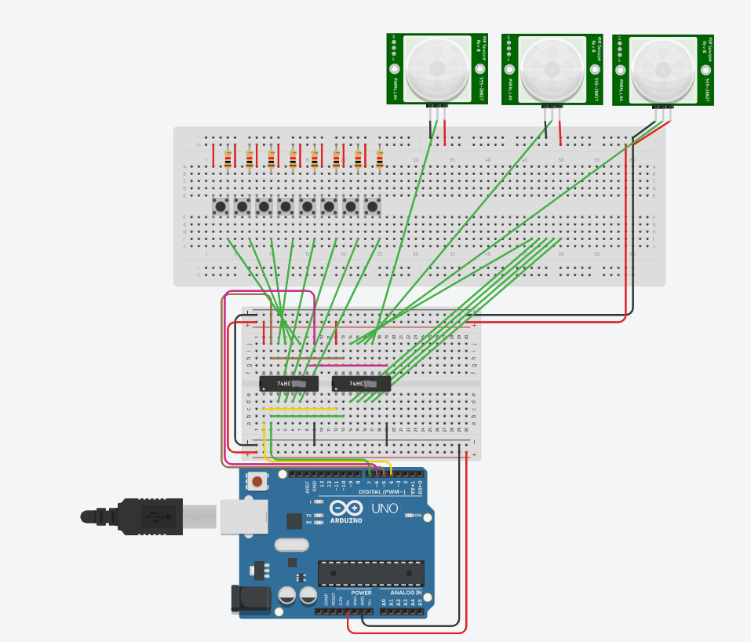
Shift Register In (Sensoren / Schalter)
[10000000] [00000000]

Slide 7

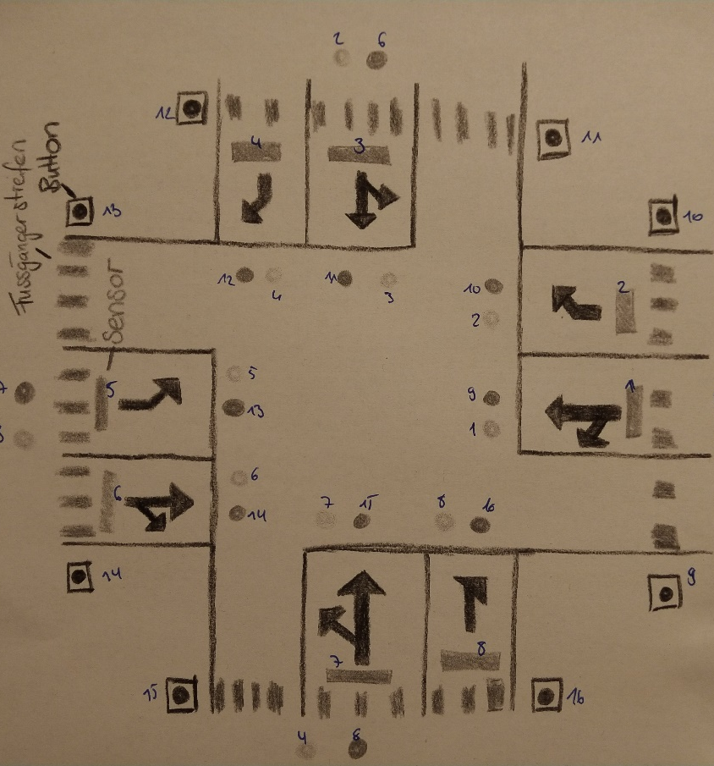
Ampelkonfiguration
ID | 1. Byte in Dez | 2. Byte in Dez | 3. Byte in Dez | Sensor IDs
0 | 0 | 255 | 240 | Default
1 | 34 | 221 | 240 | 1, 5
2 | 137 | 118 | 240 | 0, 3, 7
3 | 4 | 251 | 180 | 2, 12, 13
4 | 16 | 239 | 105 | 4, 8, 9, 14, 15
5 | 64 | 191 | 225 | 6
6 | 129 | 126 | 150 | 10, 11

Slide 8

Queue
Array[6]: [0, 0, 0, 0, 0, 0]
Neuer Eintrag: [3, 0, 0, 0, 0, 0]
Neuer Eintrag: [3, 5, 0, 0, 0, 0]
Q-POP: return 3 -> [5, 0, 0, 0, 0, 0]

Slide 9

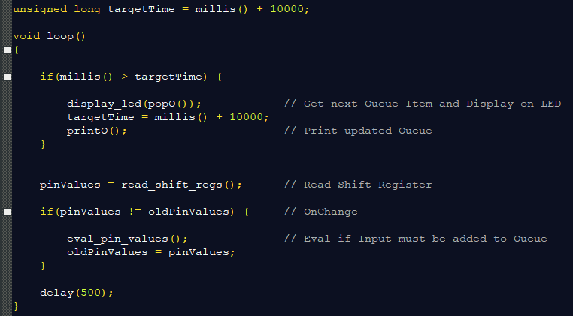
Timed Interrupt
Notes:
Timer, wann eine Ampelschaltung umgestellt werden soll.

Slide 10
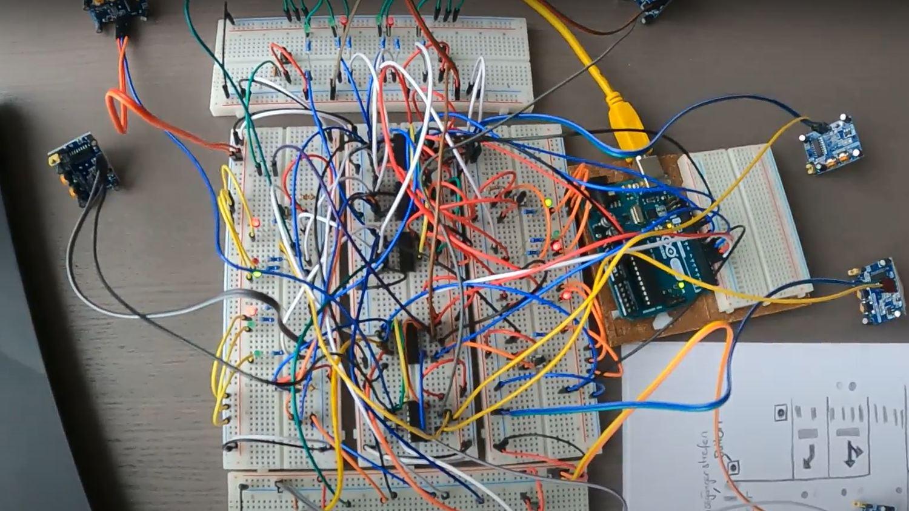
Notes:
https://drive.google.com/file/d/1SFWNpjLfrfJSFlRaE-nkVhIn2RrcvT63/view?usp=sharing

Slide 11
Reflexion
Eigenes Projekt Umgesetzt
Es Funktioniert!
Vieles gelernt
Überblick behalten durch sehr gute Planung & Vorbereitung
Planung ohne spezifisches vorwissen
Zeitaufwändig
Wenig Coding
Hardware / Lieferung
Präsentation hätte 1 Woche später stattfinden sollen

Slide 12

Fragen?

Slide 13

Vielen Dank für Ihre Aufmerksahmkeit

